Slide 1
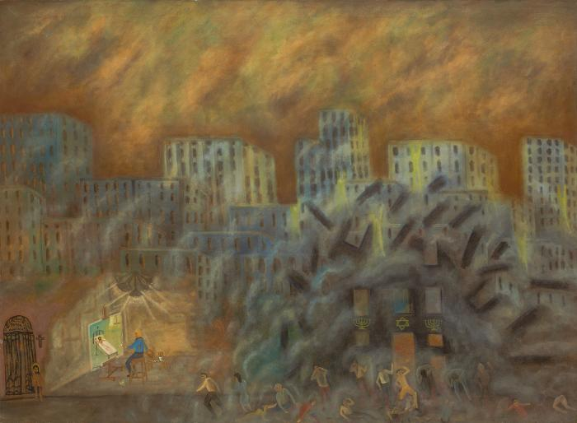
Sufriendo la intolerancia el 18 de julio de 1994 (SGSP108)

Slide 2
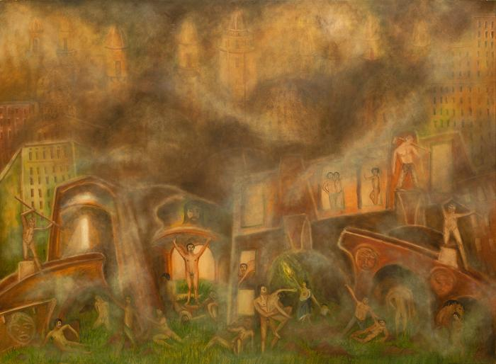
Intolereancia en Medio Oriente (SGSP059)

Slide 3
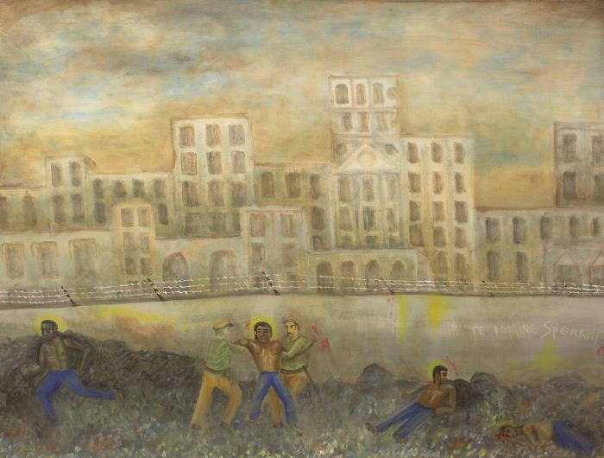
Sufriendo intolerancia (SGSP001)

